Slide 1
Код Диденко
Иконический набор - крест условных обозначений десяти заповедей от Диденко Вячеслава Леонидовича

Slide 2
иконический набор – крест условных обозначений десяти заповедей
Подавляющее большинство респондентов, опрошенных автором, по поводу знания десяти заповедей, смогли перечислить от трех до пяти из них.
Опрашиваемые уверенно произносят: «Не убий», «Не укради», «Не прелюбодействуй», далее обычно начинаются предположения. При этом в случае встречного перечисления оставшихся заповедей большинство уверенно заявляет, что они их знают.
Основной задачей, которую решал автор при создании «Иконического набора - креста условных обозначений десяти заповедей», было создание современного инструмента продвижения (популяризации) «вечных ценностей», создание семантической связи между позитивными смыслами и вариантом их графического отражения.
Иконический набор - крест условных обозначений десяти заповедей, в режиме опорных сигналов позволят желающим уверенно их запомнить, а в идеале и следовать заложенным в них смыслам в повседневной жизни.

Slide 3
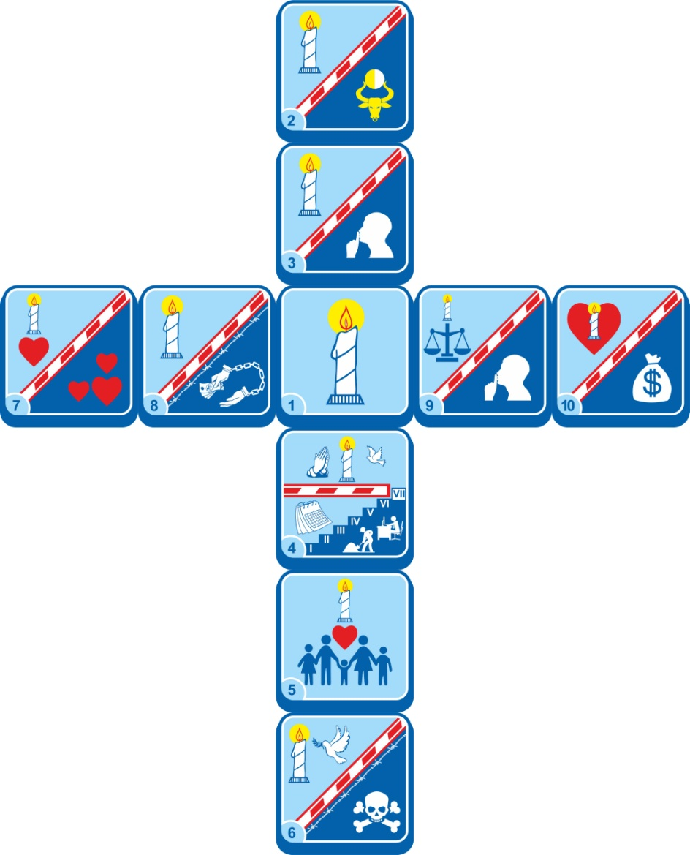
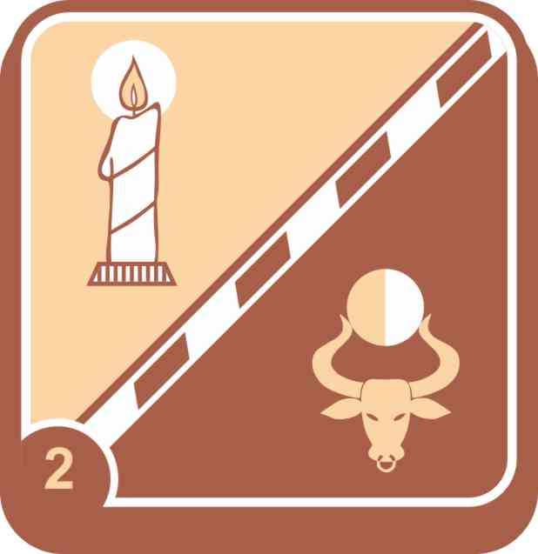
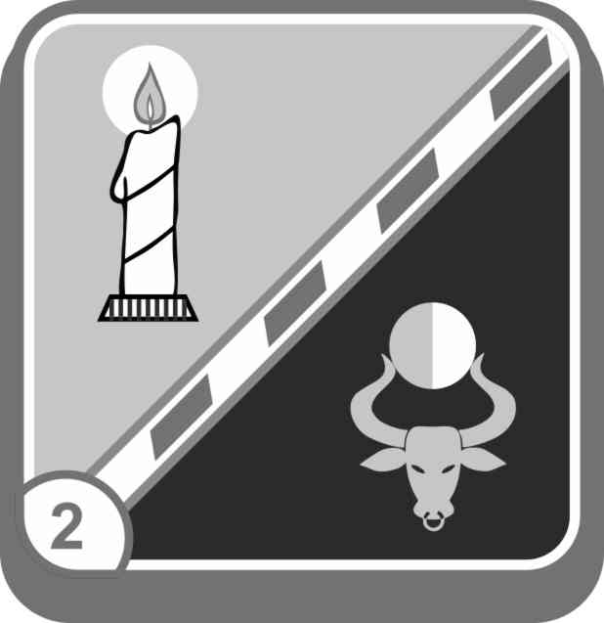
Графическая форма представления АВТОРСКИХ УСЛОВНЫХ ОБОЗНАЧЕНИЙ диденко в.л. «Авторский иконический набор – крест «Код Диденко»
1) Условное обозначение иконического набора »Код Диденко» представлено в виде креста и состоит из десяти независимых изображений: картинок, «иконок», кнопок и т.п.
2) Авторский иконический набор – крест »Код Диденко» десяти заповедей предусматривает любые (эстетико- позитивные) цветовые решения, а также любые модификации условных обозначений (не дискредитирующие исходный традиционный смысл).
Примеры:
3) Визуализированные элементы иконического набора «Авторского иконического набора – креста «Код Диденко» могут использоваться, как в совместном (групповом) исполнении, так и в индивидуальном виде.

Slide 4
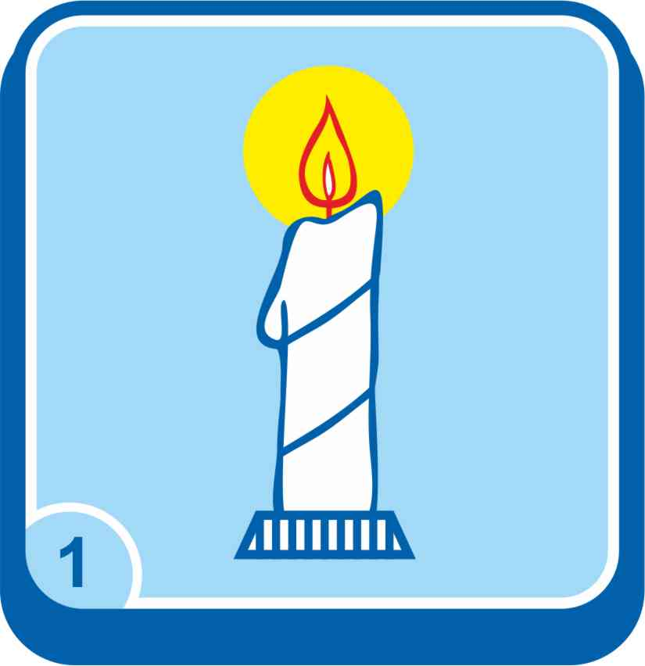
1. Я Господь, Бог твой. Да не будет у тебя других богов пред лицом Моим
Данное условное обозначение первой заповеди представляет собой графическое изображение единицы в форме горящей свечи, визуально иллюстрирующее триединство Отца, Сына и Святого духа.
Данное графическое условное обозначение первой заповеди является базовым и как базовый элемент включается в другие девять заповедей.

Slide 5
2. Не делай себе кумира и никакого изображения того, что на небе вверху, и что на земле внизу, и что в воде ниже земли
Данное условное обозначение второй заповеди иллюстрирует отрицание поклонения языческим кумирам, которые традиционно связывают с культом золотого тельца.
Данный условный знак обеспечивает визуальное восприятие противопоставления единобожия «золотому тельцу».

Slide 6
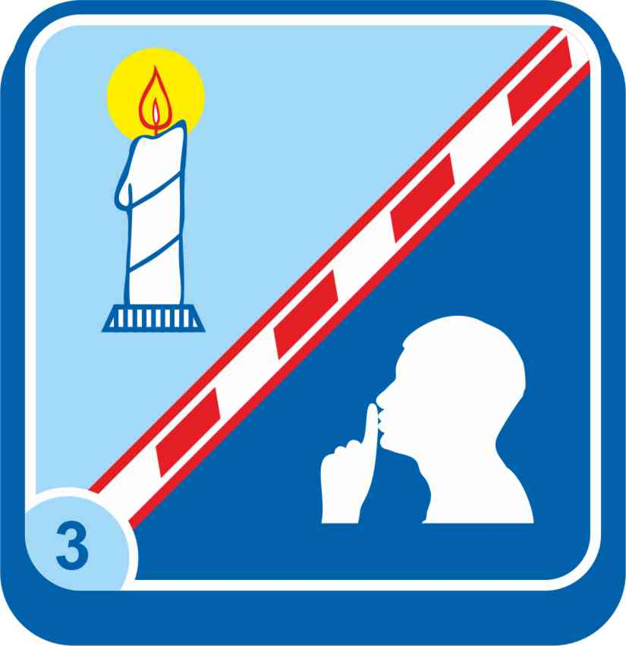
3. Не произноси имени Господа, Бога твоего, напрасно, ибо Господь не оставит без наказания того, кто произносит имя Его напрасно
Данное условное обозначение третьей заповеди символизирует отрицание суесловия и обеспечивает визуальное восприятие этого отрицания.

Slide 7
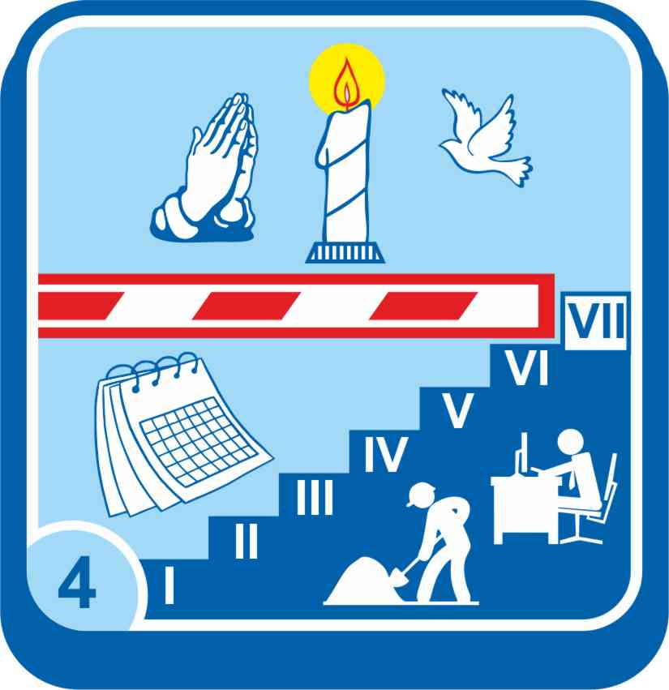
4. Шесть дней работай, и делай всякие дела твои; а день седьмой посвяти Господу Богу твоему
Данное условное обозначение четвертой заповеди символизирует императив о регулярности духовной практики в календарном – еженедельном отношении.

Slide 8
5. Почитай отца твоего и мать твою, чтобы продлились дни твои на земле
Данное условное обозначение пятой заповеди символизирует безусловную установку на уважение родителей и следование традиционным семейным ценностям.

Slide 9
6.Не убивай
Данное условное обозначение шестой заповеди символизирует отрицание акта убийства живых существ.
Графически визуализирует альтернативу в виде миролюбивого голубя с оливковой ветвью.

Slide 10
7. Не прелюбодействуй
Данное условное обозначение седьмой заповеди символизирует отрицание практики измены супругу.
Противопоставляет посредством графической визуализации верность единственному избраннику – разврату и прелюбодейству.

Slide 11
8. Не укради
Данное условное обозначение восьмой заповеди символизирует запрет на воровство чужого имущества, содержит графические символы наказания за нарушение этого запрета.

Slide 12
9. Не произноси ложного свидетельства на ближнего твоего
Данное условное обозначение девятой заповеди символизирует отрицание оговора, навета, любого ложного свидетельства в отношении других людей.

Slide 13
10. Не желай дома ближнего твоего; не желай жены ближнего твоего; ни раба его, ни рабыни его, ни вола его, ни осла его, ничего, что у ближнего твоего
Данное условное обозначение десятой заповеди символизирует отрицание зависти к чужому благополучию, достатку и успеху.
Графическое выражение чужого достатка изображено в виде мешка ценностей, маркированного символом валюты иностранного государства.

